Slide 1

Chào mừng đến với giờ học Tin học
Lớp 3

Slide 2
KHỞI ĐỘNG
Câu 1: Phần mềm trình chiếu có tên là gì?

Slide 3




Câu 2: Em hãy chỉ ra biểu tượng của phần mềm PowerPoint?
B. C. D.

Slide 4
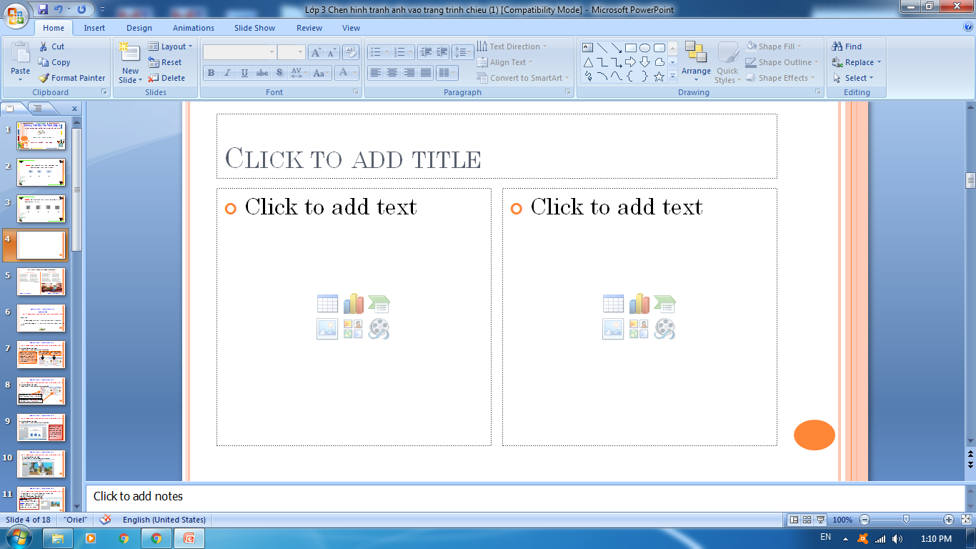
Nêu cách thay đổi bố cục trang trình chiếu ?
Vào thẻ Home/Layout/ bố cục

Slide 5

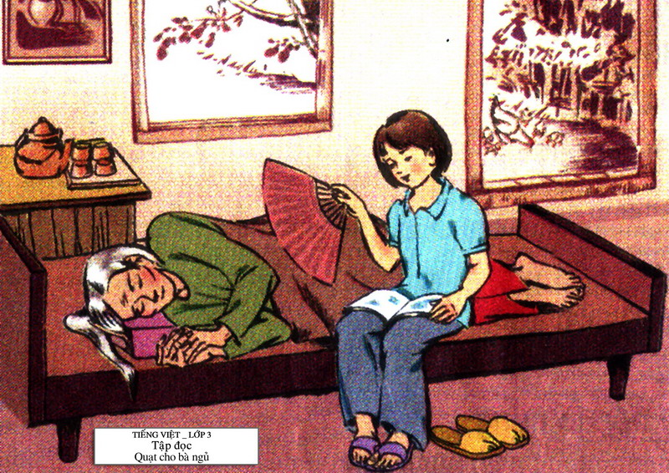
Hai cách trình bày bài thơ có gì khác nhau ?
Cách trình bày 1
Cách trình bày 2

Slide 6
BÀI 3: CHÈN HÌNH, TRANH ẢNH VÀO TRANG TRÌNH CHIẾU
Mục tiêu:
- Chèn được hình, tranh ảnh vào trang trình chiếu;
- Thay đổi được vị trí của hình, tranh ảnh trong trang trình chiếu.

Slide 7
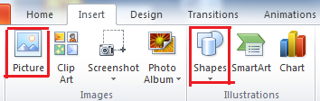
A. HOẠT ĐỘNG CƠ BẢN
1. Chèn hình, tranh ảnh vào trang trình chiếu
Em hãy nêu cách chèn hình ảnh vào trong PM Word?
Nút lệnh chèn tranh ảnh
Nút lệnh chèn hình
Chèn hình, tranh ảnh vào trang trình chiếu PowerPoint thực hiện tương tự chèn hình, tranh ảnh vào trang soạn thảo Word.

Slide 8
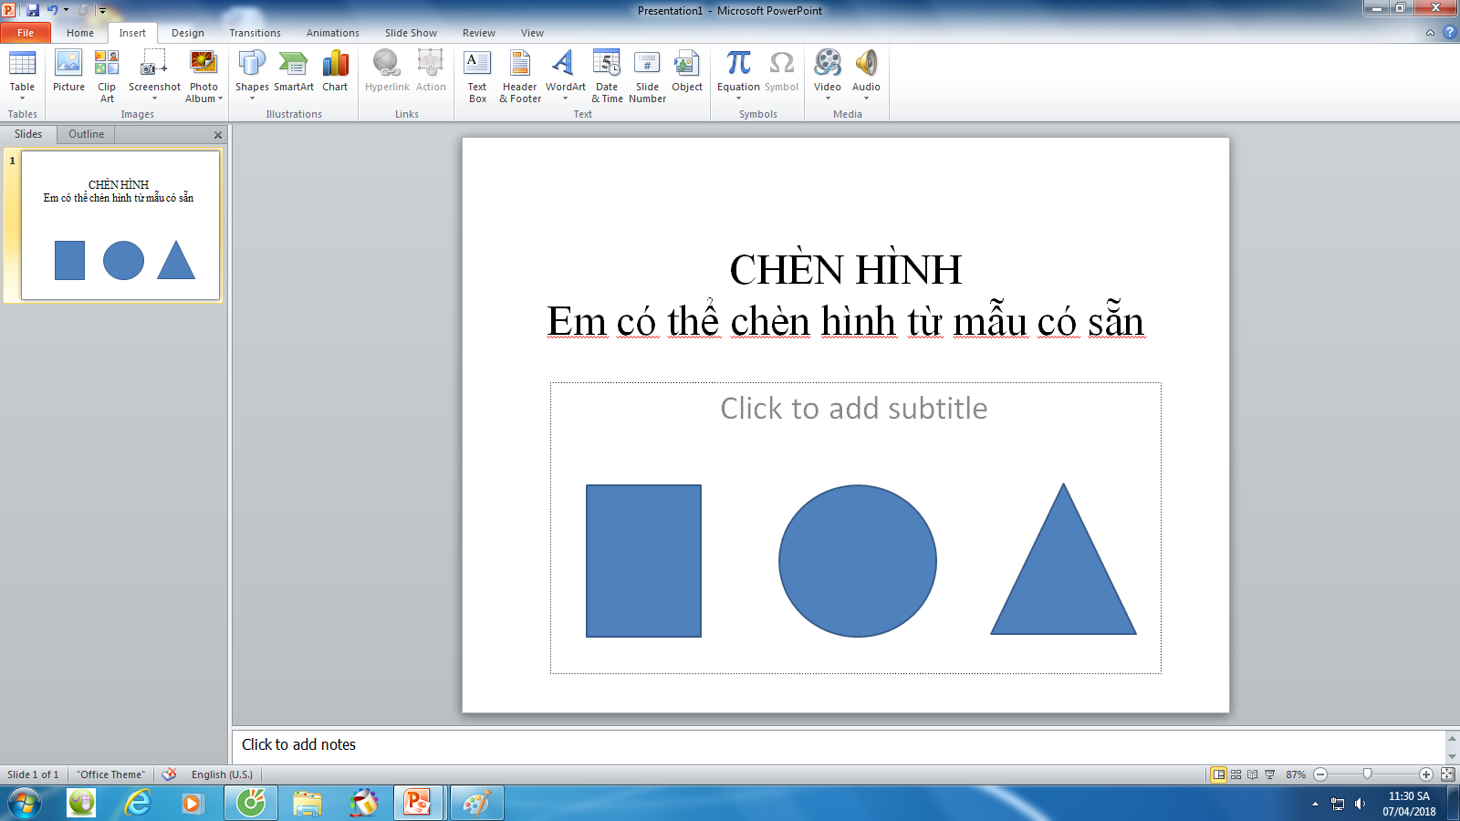
Em hãy tạo một trang trình chiếu theo mẫu sau:
Để hình và chữ không đè lên nhau em nên bố trí phần chữ ở ô riêng, phần hình ở ô riêng.
Em hãy nêu cách chèn hình, tranh ảnh vào trang trình chiếu?

Slide 9
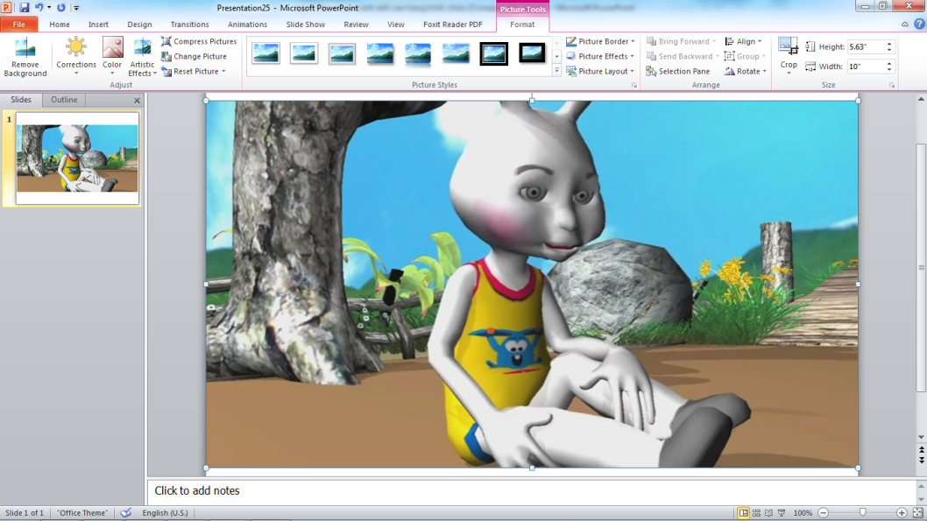
A. HOẠT ĐỘNG CƠ BẢN
2) Thay đổi vị trí, kích thước của tranh ảnh.

Slide 10
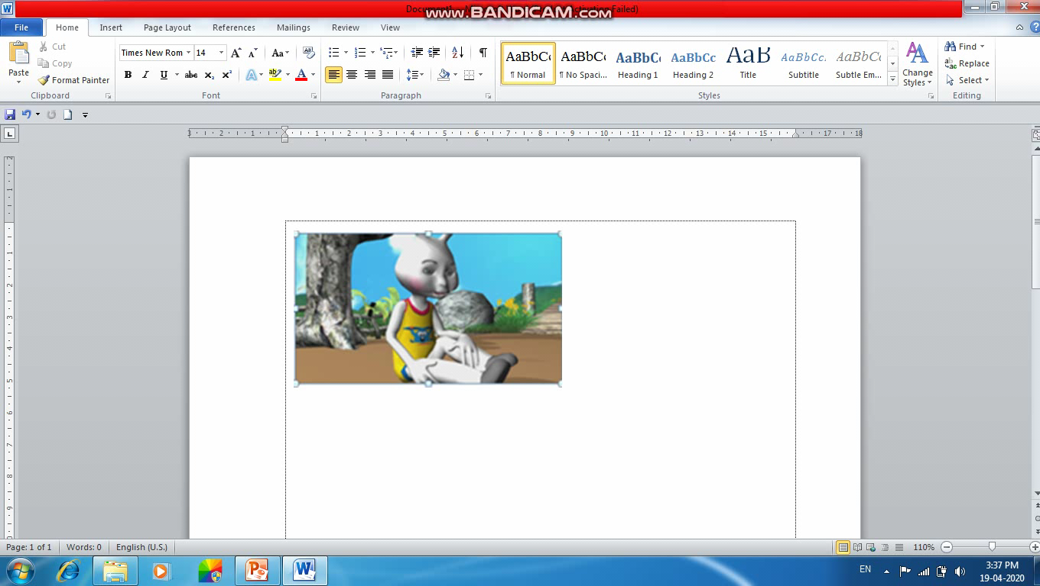
2) Thay đôt vị trí, kích thước của tranh, ảnh
a) Thay đổi vị trí của tranh ảnh.
Sau khi ta chèn được tranh, ảnh. Để thay đổi vị trí cho phù hợp với trang trình chiếu thì em phải làm thế nào?

Slide 11
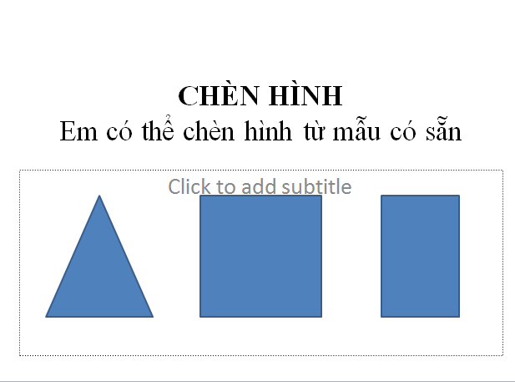
2) Thay đôt vị trí, kích thước của tranh, ảnh
a) Thay đổi vị trí của tranh ảnh.
Bước 1: Nháy chuột lên tranh ảnh cần thay đổi vị trí.
Bước 2: Nhấn giữ nút trái chuột, kéo đến vị trí mong muốn rồi thả nút chuột.
VD: Em hãy thay đổi vị trí của hình theo mẫu

Slide 12
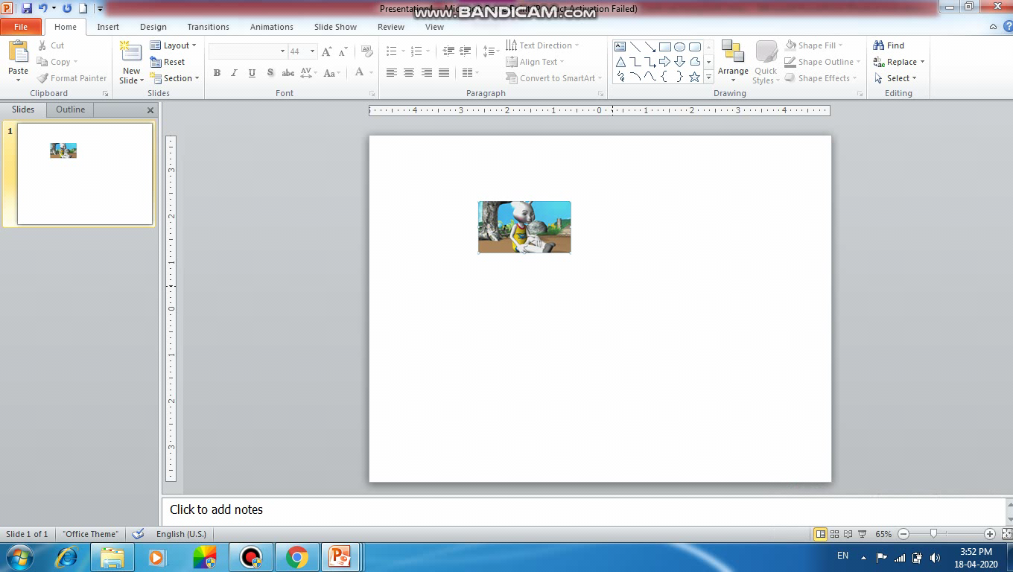
2) Thay đôt vị trí, kích thước của tranh, ảnh
b) Thay đổi Kích thước của tranh, ảnh.

Slide 13
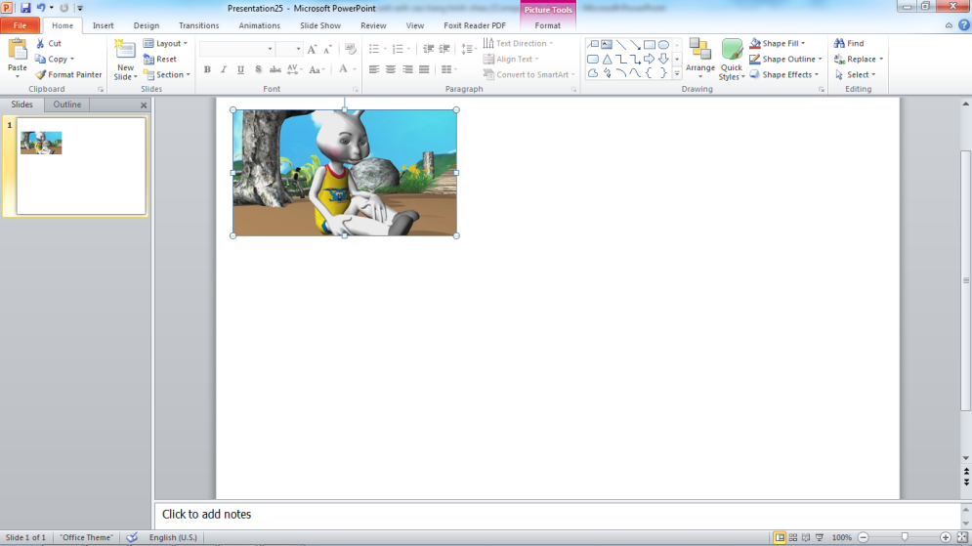
2) Thay đôt vị trí, kích thước của tranh, ảnh
b) Thay đổi Kích thước của tranh, ảnh.
Bước 1: Nháy chuột lên tranh ảnh cần thay đổi.
Bước 2: Di chuyển con trỏ chuột vào góc bất kì trên tranh, con trỏ chuột chuyển sang hình hoặc , kéo để thay đổi kích thước của hình rồi thả nút chuột.

Slide 14

THỰC HÀNH

Slide 15

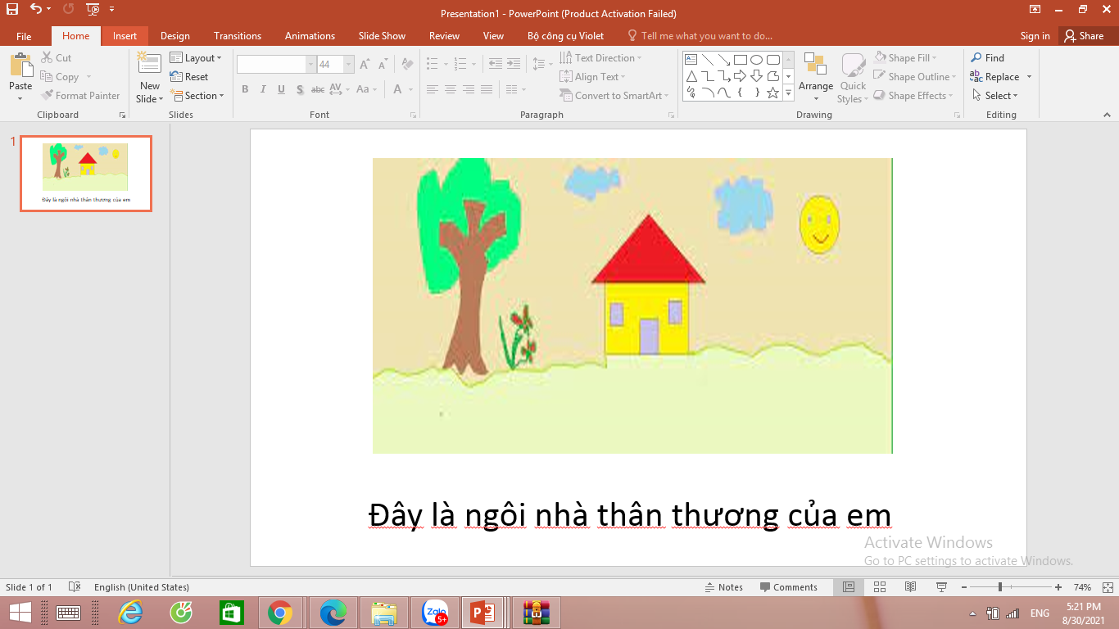
Vẽ bức tranh có chủ đề Ngôi nhà của em bằng chương trình Paint, chèn bức tranh đã vẽ vào trang trình chiếu rồi viết thêm lời giới thiệu về bức tranh đó.
THỰC HÀNH

Slide 16
Trò chơi
Truyền điện
Luật chơi: Cô sẽ chỉ định một bạn trả lời câu hỏi đầu tiên. Bạn được cô chỉ định trả lời câu hỏi, sau khi trả lời xong thì sẽ chỉ định một bạn tùy ý trả lời câu hỏi tiếp theo. Nếu bạn được cô chỉ định không trả lời được thì ngay lập tức chỉ định một bạn khác trả lời câu hỏi đó.

Slide 17
Câu hỏi
1
Hãy cho biết nút lệnh nào dùng để chèn tranh ảnh vào trang trình chiếu
?
A
B
Nút lệnh
Nút lệnh
C
Nút lệnh

Slide 18
Câu hỏi
2
Hãy cho biết nút lệnh nào dùng để chèn hình vào trang trình chiếu?
A
Nút lệnh
C
Nút lệnh
B
Nút lệnh

Slide 19
Câu hỏi
3
Hãy cho biết có mấy bước để thay đổi kích thước tranh, ảnh trong trang trình chiếu?
A
3 bước
C
4 bước
B
2 bước

Slide 20
Câu hỏi
4
Để thay đổi vị trí của tranh ảnh em làm thế nào?
A
Nháy chuột lên tranh ảnh cần thay đổi vị trí.
Bước 1: Nháy chuột lên tranh ảnh cần thay đổi vị trí.
Bước 2: Nhấn giữ nút trái chuột, kéo đến vị trí mong muốn rồi thả nút chuột.
B
C
Nhấn giữ nút trái chuột, kéo đến vị trí mong muốn rồi thả nút chuột.

Slide 21
1. Các con ôn lại bài học
2. HS có máy thực hành: Em hãy tạo một bài trình chiếu giới thiệu về cách phòng chống dịch Covid 3.Chuẩn bị bài: Bài 4: Thay đổi nền và bổ sung thông tin vào trang trình chiếu + Sử dụng bài trình chiếu để thuyết trình. (Sách HD tin 3/102,106).
DẶN DÒ

